Slide 1
Докладчик: Начальник ИЛЦ
Гурьева Ю.В.
Союз «Торгово-промышленная палата Чувашской Республики»
Тема: «Актуальные вопросы специальной оценки условий труда и оценки профессиональных рисков»

Slide 2
Содержание
Нормативные документы;
Нормы по тяжести трудового процесса женщин и мужчин (Приказ 33н);
Приказ Минтруда России от 18.07.2019 N 512н (вступил в силу с 1 января 2021 года и действует до 1 марта 2028 года);
Карта СОУТ;
Изменения в Федеральном законе от 28.12.2013 № 426-ФЗ;
Федеральная государственная информационная система учета результатов специальной оценки условий труда (далее – СОУТ);
Новая методика по СОУТ Приказ Минтруда России от 21.11.2023 N 817н;
Виды оказываемых услуг (СОУТ, ПК, СУОТ ОПР);
Контакты.
Слайд 2 из 26

Slide 3
1. Нормативные документы
«Трудовой кодекс Российской Федерации» от 30.12.2001 №197-ФЗ;
Федеральный закон от 28.12.2013 № 426-ФЗ «О специальной оценке условий труда»;
Приказ Минтруда России от 24.01.2014 N 33н «Об утверждении Методики проведения специальной оценки условий труда, Классификатора вредных и (или) опасных производственных факторов, формы отчета о проведении специальной оценки условий труда и инструкции по ее заполнению»;
Приказ Минтруда России от 18.07.2019 N 512н «Об утверждении перечня производств, работ и должностей с вредными и (или) опасными условиями труда, на которых ограничивается применение труда женщин»;
Приказ Минтруда России от 21.11.2023 N 817н «Об утверждении Методики проведения специальной оценки условий труда, Классификатора вредных и (или) опасных производственных факторов, формы отчета о проведении специальной оценки условий труда и инструкции по ее заполнению» (вступает в силу с 1 сентября 2024 г. и действует до 1 сентября 2030 г.)
Слайд 3 из 26

Slide 4
2. Нормы по тяжести трудового процесса женщин и мужчин (Приказ Минтруда России от 24.01.2014 N 33н);
Показатели тяжести трудового процесса | ПДУ (для женщин) | ПДУ (для мужчин)
1.Физическая динамическая нагрузка за рабочий день (смену)
1.1. Региональная нагрузка при перемещении груза на расстояние до 1 м, кг∙м | до 3000 | до 5000
1.2. Общая нагрузка при перемещении груза на расстояние от 1 до 5 м, кг∙м | до 15000 | до 25000
1.3. Общая нагрузка при перемещении груза на расстояние более 5 м, кг∙м | до 28000 | до 46000
1.4. Суммарная физическая динамическая нагрузка, кг∙м | до 3000 | до 5000
2. Масса поднимаемого и перемещаемого груза вручную, кг
2.1. Подъем и перемещение (разовое) тяжести при чередовании с другой работой (до2-х раз в час) | до 10 | до 30
2.2. Подъем и перемещение тяжести постоянно в течение рабочего дня (смены) (более 2 раз в час) | до 7 | до 15
2.3. Суммарная масса грузов, перемещаемых в течение каждого часа смены, в том числе | до 175 | до 435
2.3.1. С рабочей поверхности | до 350 | до 870
2.3.2. С пола | до 175 | до 435
3. Стереотипные рабочие движения, количество за рабочий день (смену), единиц
3.1. При локальной нагрузке | до 40000 | до 40000
3.2. При региональной нагрузке | до 20000 | до 20000
Слайд 4 из 26

Slide 5
2. Нормы по тяжести трудового процесса женщин и мужчин (Приказ Минтруда России от 24.01.2014 N 33н);
Показатели тяжести трудового процесса | ПДУ (для женщин) | ПДУ (для мужчин)
4. Статическая нагрузка - величина статической нагрузки за рабочий день (смену) при удержании груза, приложении усилий, кгс·с)
4.1. Одной рукой | до 22000 | до 36000
4.2. Двумя руками: | до 42000 | до 70000
4.3. С участием мышц корпуса и ног | до 60000 | до 100000
4.4. Суммарная статическая нагрузка | до 22000 | до 36000
5. Рабочая поза (рабочее положение тела работника в течение рабочего дня (смены)), % смены
5.1. Свободная | - | -
5.2. Стоя | до 60 | до 60
5.3. Неудобная | до 25 | до 25
5.4. Фиксированная | до 25 | до 25
5.5. Вынужденная | - | -
5.6. Поза «сидя» без перерывов | менее 60 | менее 60
6. Наклоны корпуса
Наклоны корпуса тела работника более 30º, количество за рабочий день (смену) | до 100 | до 100
7. Перемещения работника в пространстве, обусловленные технологическим процессом, км
7.1. По горизонтали | до 8 | до 8
7.2. По вертикали | до 2.5 | до 2.5
7.3. Суммарное перемещение | - | -
Слайд 5 из 26

Slide 6
3. Приказ Минтруда России от 18.07.2019 N 512н
Постановление Правительства РФ от 25.02.2000 N 162 «Об утверждении перечня тяжелых работ и работ с вредными или опасными условиями труда, при выполнении которых запрещается применение труда женщин» (утратило силу с 01.01.2021 на основании постановления Правительства Российской Федерации от 04.08.2020 N 1181) | Приказ Минтруда России от 18.07.2019 N 512н «Об утверждении перечня производств, работ и должностей с вредными и (или) опасными условиями труда, на которых ограничивается применение труда женщин» (вступил в силу с 1 января 2021 года и действует до 1 марта 2028 года)
39 видов работ | 21 видов работ
Слайд 6 из 26

Slide 7
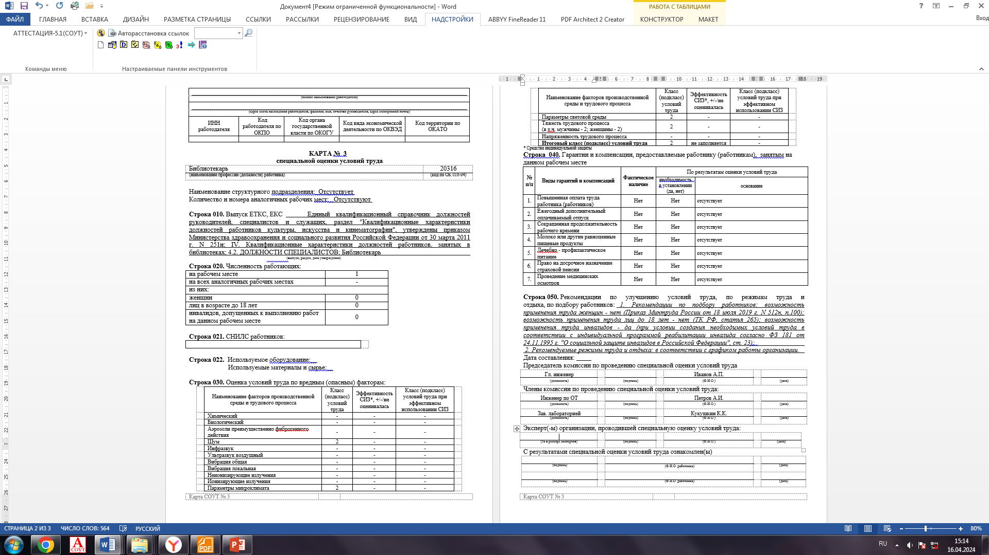
4. Карта СОУТ
Слайд 7 из 26

Slide 8
4. Карта СОУТ
Строка 050. Рекомендации по улучшению условий труда, по режимам труда и отдыха, по подбору работников: 1. Рекомендации по подбору работников: возможность применения труда женщин - нет (Приказ Минтруда России от 18 июля 2019 г. N 512н, п.100); возможность применения труда лиц до 18 лет - нет (ТК РФ, статья 265); возможность применения труда инвалидов - да (при условии создания необходимых условий труда в соответствии с индивидуальной программой реабилитации инвалида согласно ФЗ 181 от 24.11.1995 г. "О социальной защите инвалидов в Российской Федерации", ст. 23);
2. Рекомендуемые режимы труда и отдыха: в соответствии с графиком работы организации.
Слайд 8 из 26

Slide 9
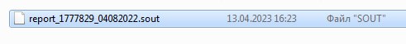
5. Изменения в Федеральном законе от 28.12.2013 № 426-ФЗ
Часть 3 статьи 18 ФЗ от 28.12.2013 № 426-ФЗ
3. Организация, проводящая специальную оценку условий труда, в течение десяти рабочих дней со дня утверждения отчета о ее проведении передает в информационную систему учета в форме электронного документа, подписанного усиленной квалифицированной электронной подписью, сведения, предусмотренные частью 2 настоящей статьи. Указанная организация в течение трех рабочих дней со дня внесения в информационную систему учета сведений обязана уведомить работодателя об этом на бумажном носителе заказным почтовым отправлением с уведомлением о вручении либо в форме электронного документа, подписанного усиленной квалифицированной электронной подписью, с приложением копий подтверждающих документов, а также направить работодателю в форме электронного документа переданные в информационную систему учета сведения, предусмотренные частью 2 настоящей статьи.
(Часть в редакции, введенной в действие с 1 января 2020 года Федеральным законом от 27 декабря 2019 года N 451-ФЗ; в редакции, введенной в действие с 1 сентября 2023 года Федеральным законом от 24 июля 2023 года N 381-ФЗ. - См. предыдущую редакцию)
Слайд 9 из 26

Slide 10
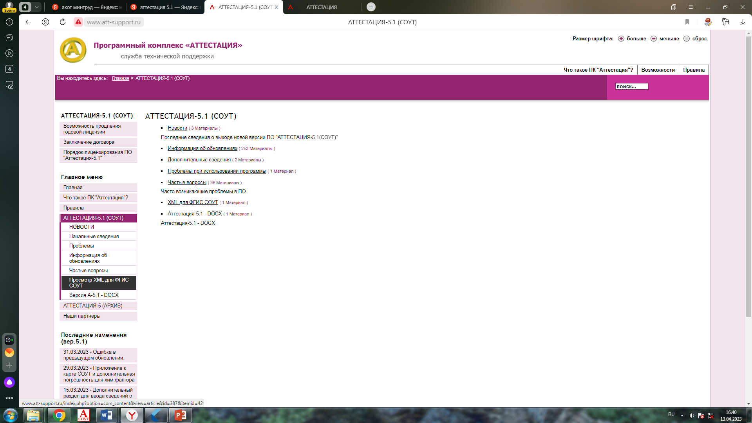
5. Изменения в Федеральном законе от 28.12.2013 № 426-ФЗ
http://www.att-support.ru/index.php?option=com_content&view=section&id=4&Itemid=34
Слайд 10 из 26

Slide 11
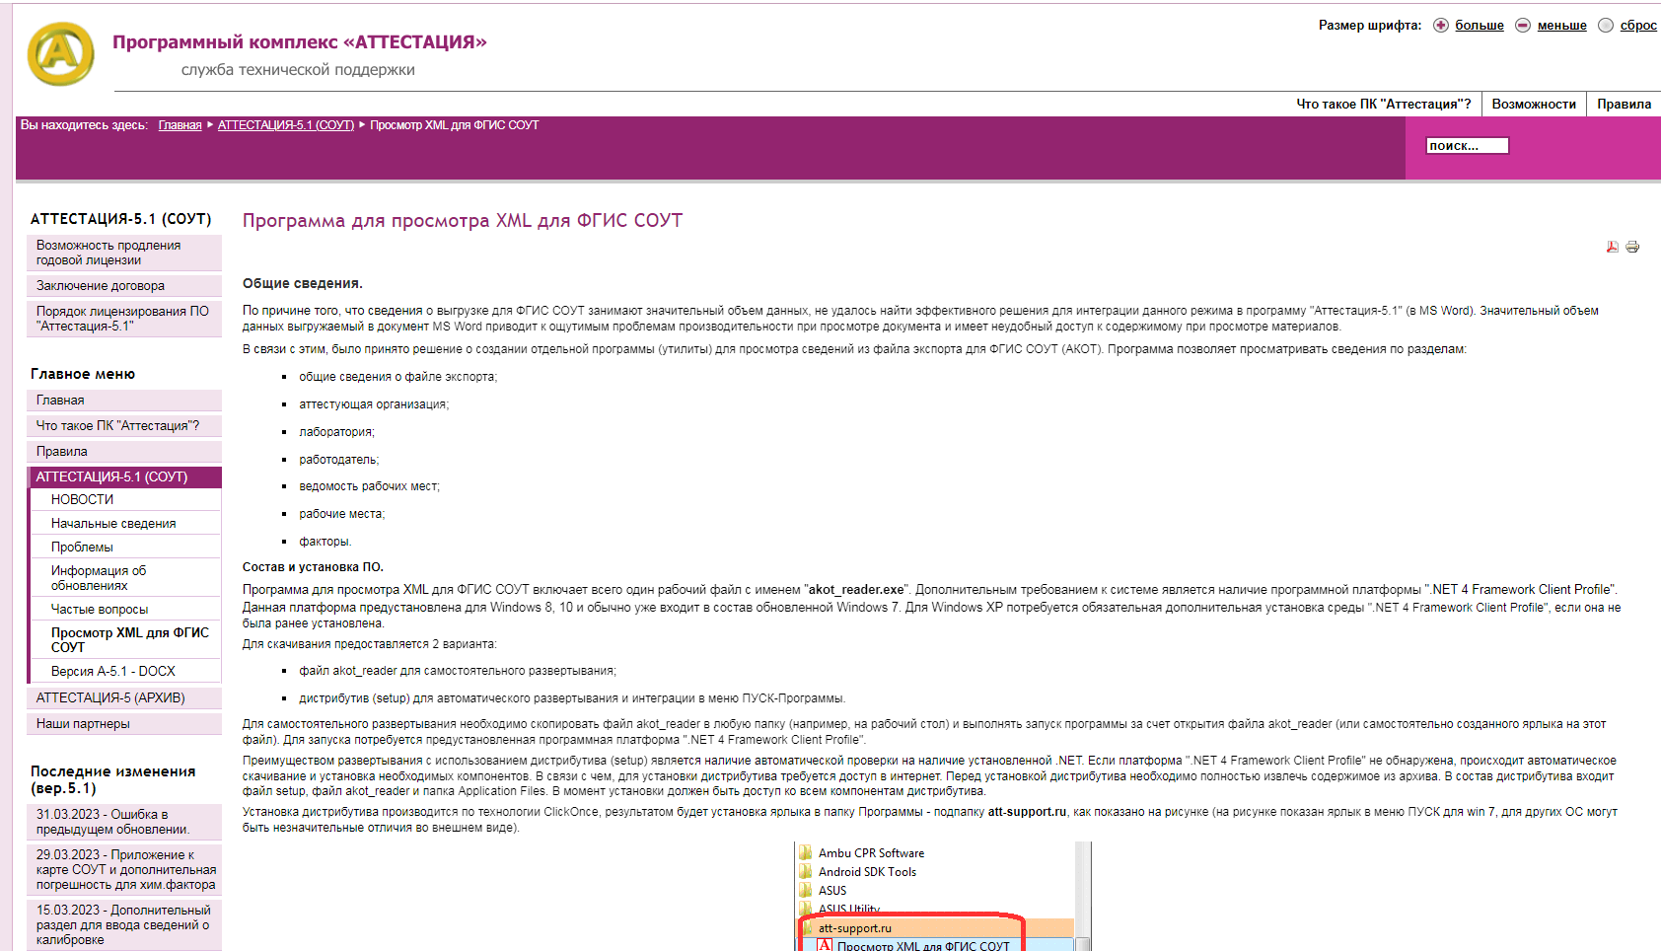
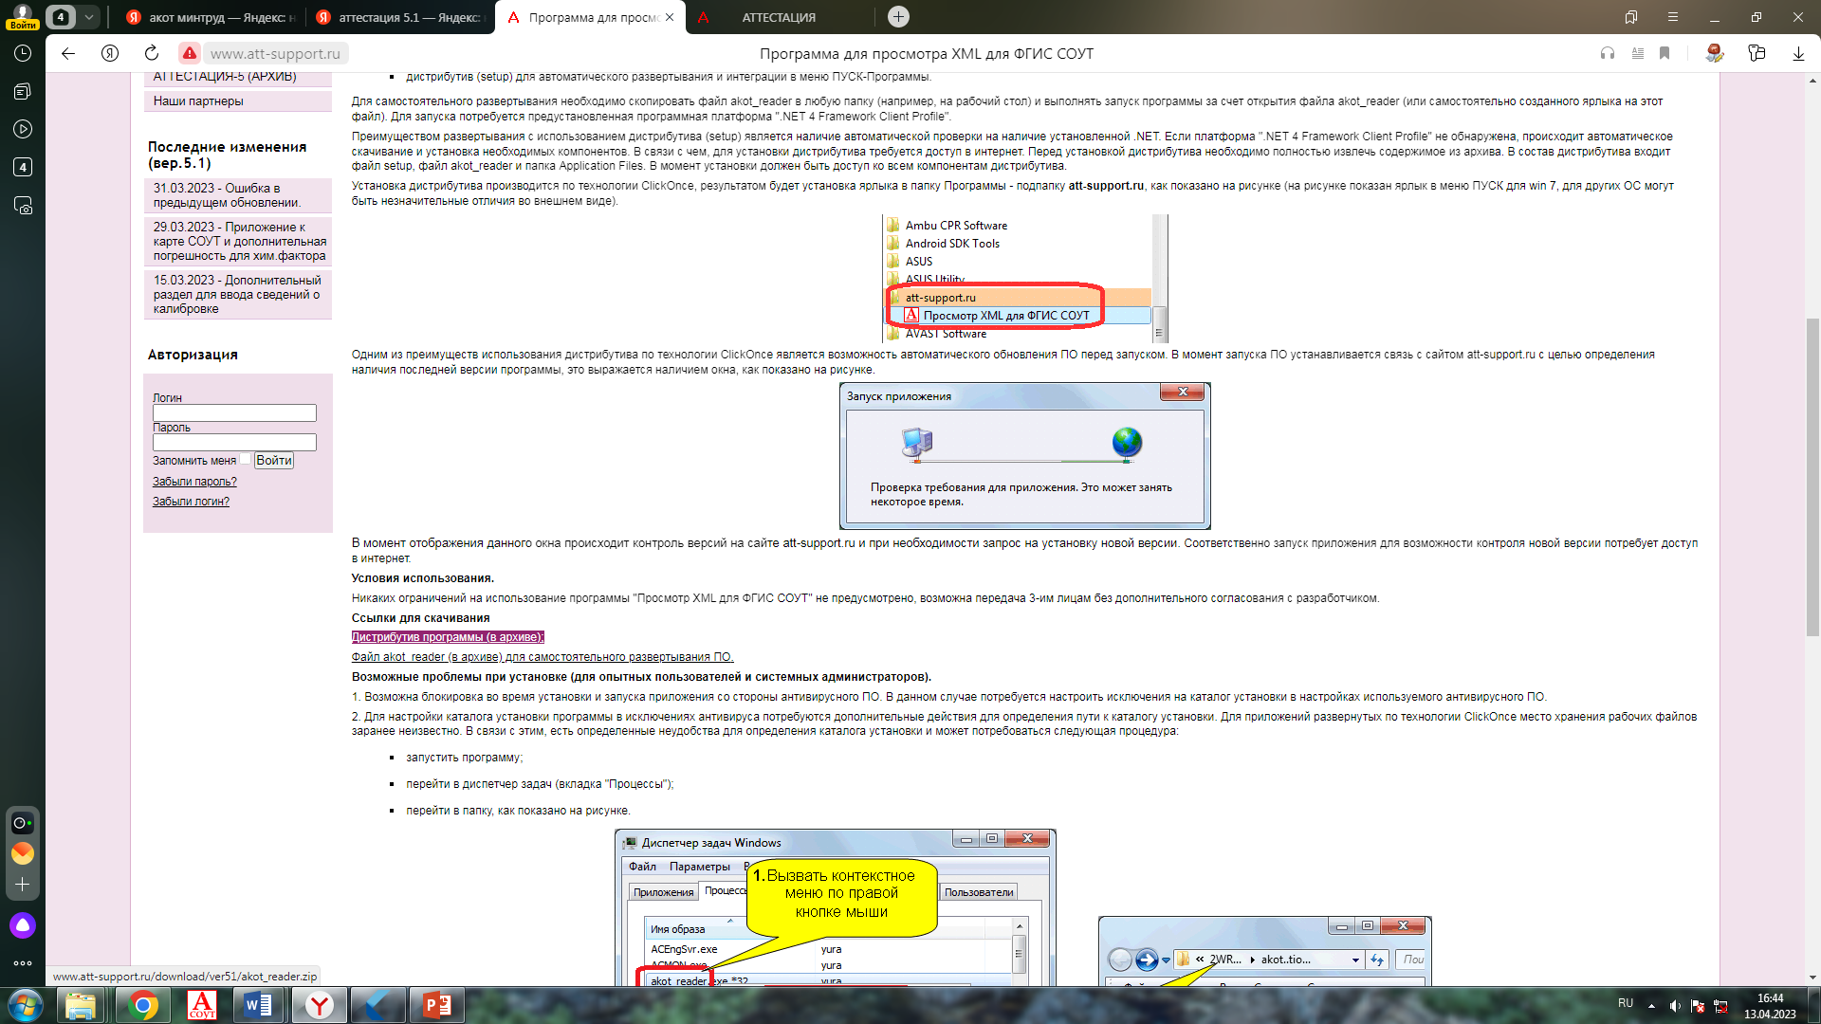
5. Изменения в Федеральном законе от 28.12.2013 № 426-ФЗ
Слайд 11 из 26

Slide 12
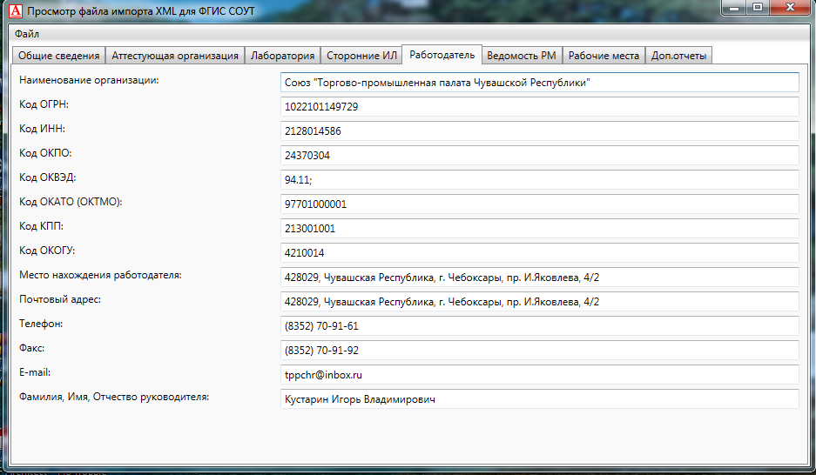
5. Изменения в Федеральном законе от 28.12.2013 № 426-ФЗ
Слайд 12 из 26

Slide 13
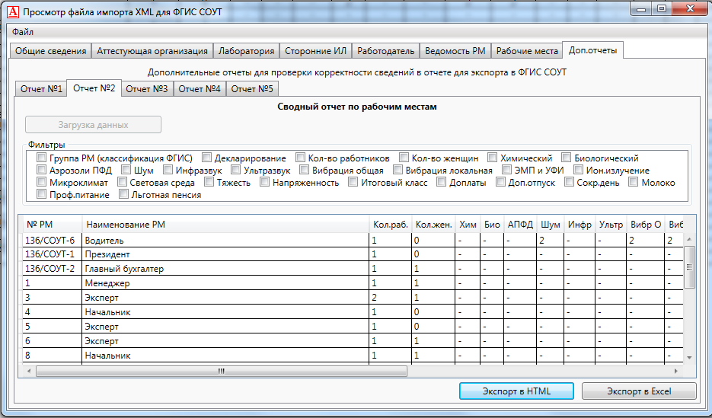
5. Изменения в Федеральном законе от 28.12.2013 № 426-ФЗ
Слайд 13 из 26

Slide 14
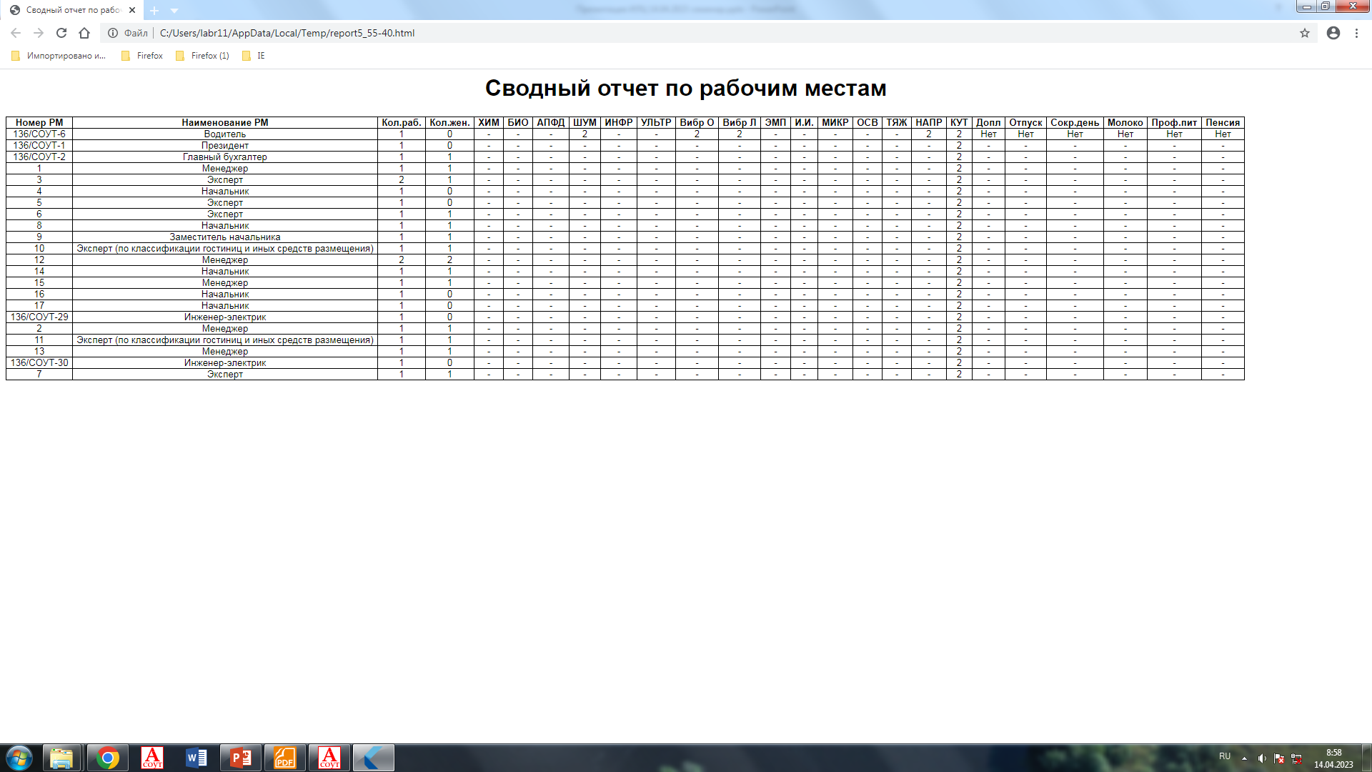
5. Изменения в Федеральном законе от 28.12.2013 № 426-ФЗ
Слайд 14 из 26

Slide 15
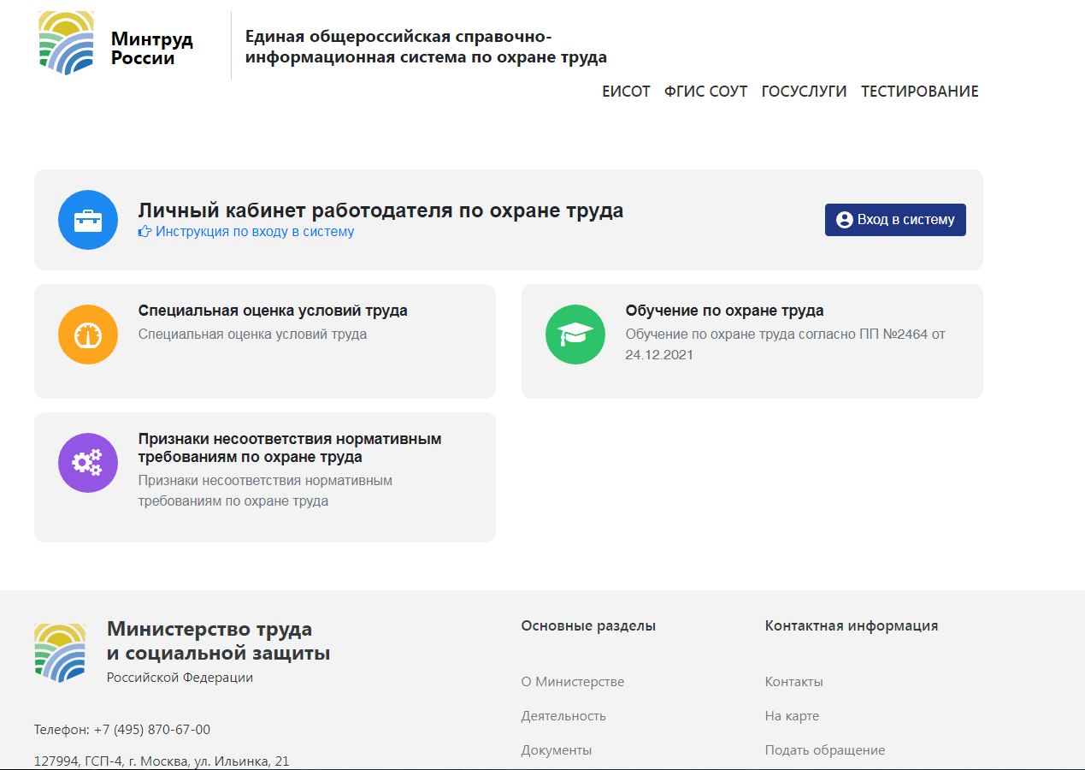
5. Изменения в Федеральном законе от 28.12.2013 № 426-ФЗ
https://lkot.mintrud.gov.ru/
Слайд 15 из 26

Slide 16
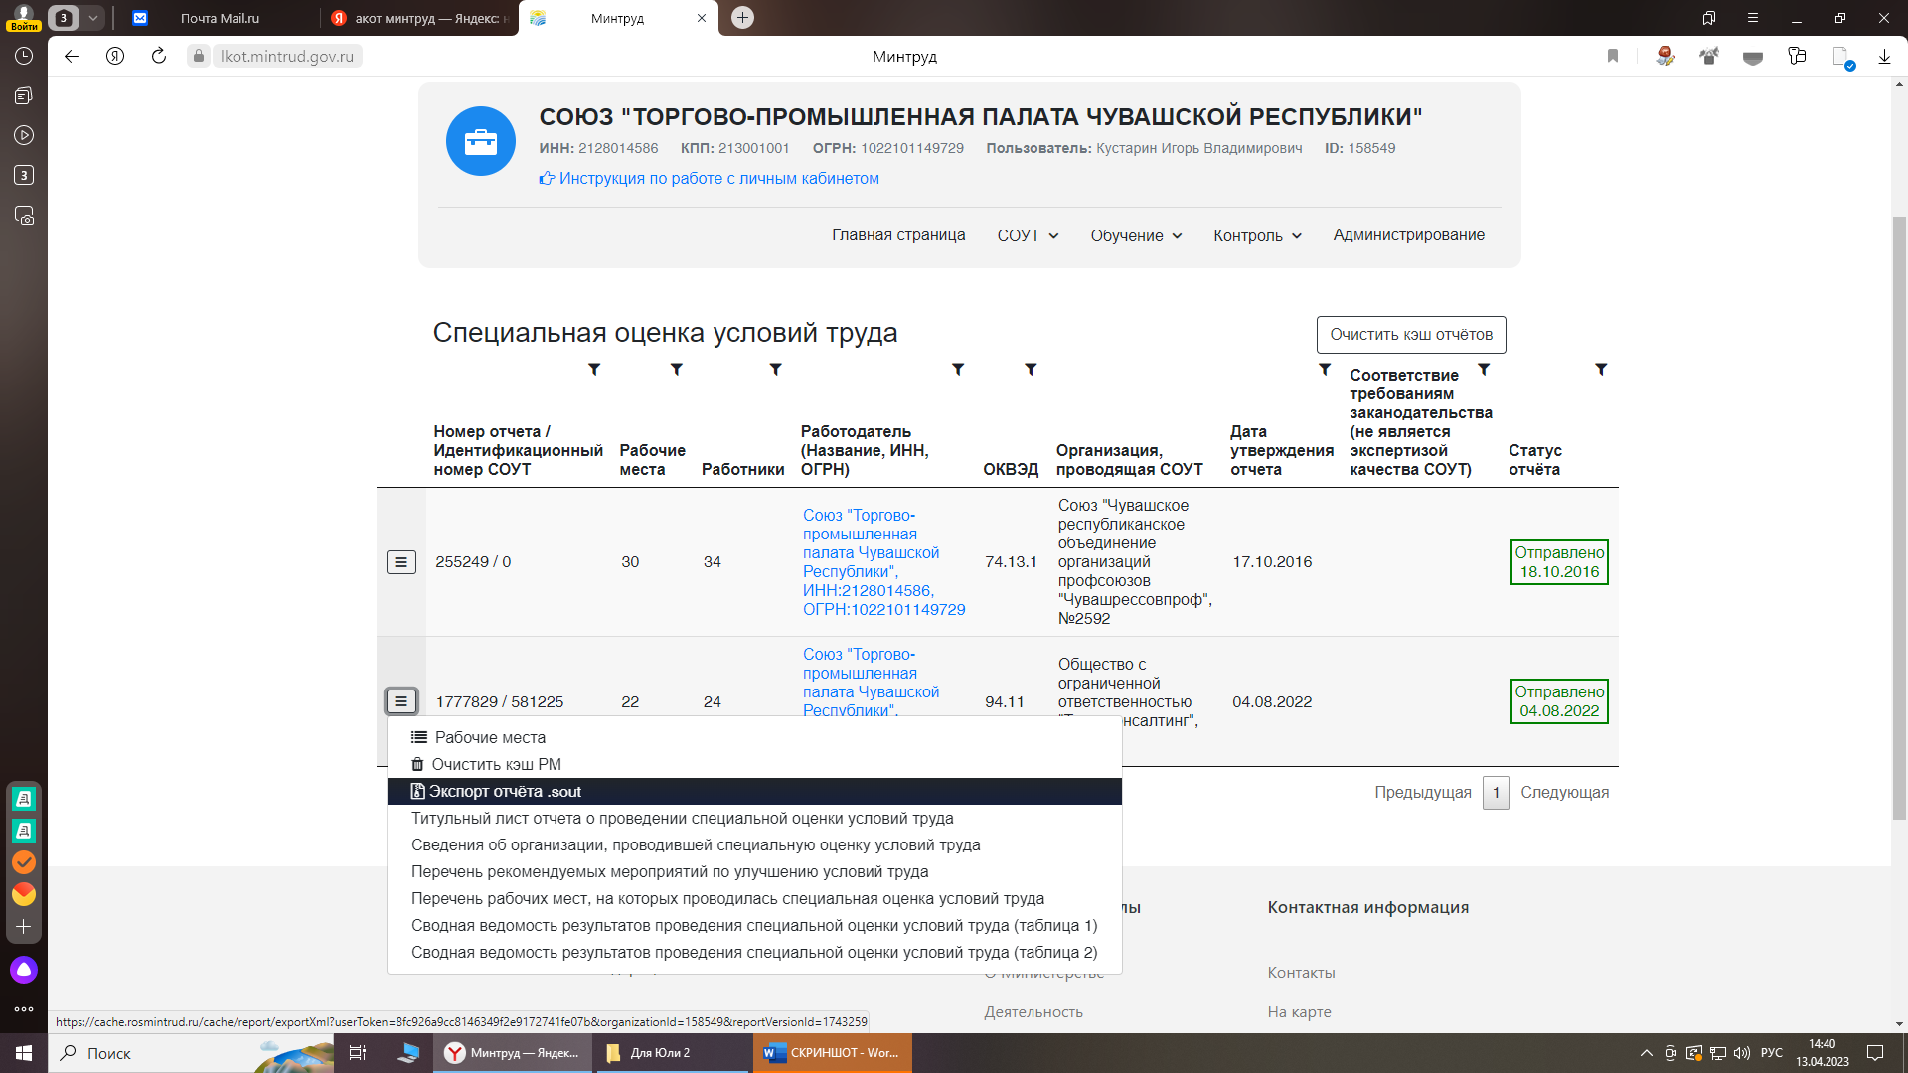
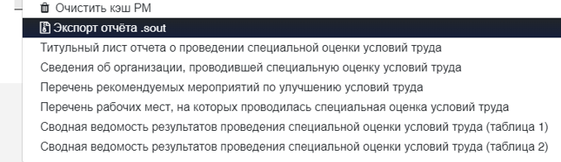
5. Изменения в Федеральном законе от 28.12.2013 № 426-ФЗ
Слайд 16 из 26

Slide 17
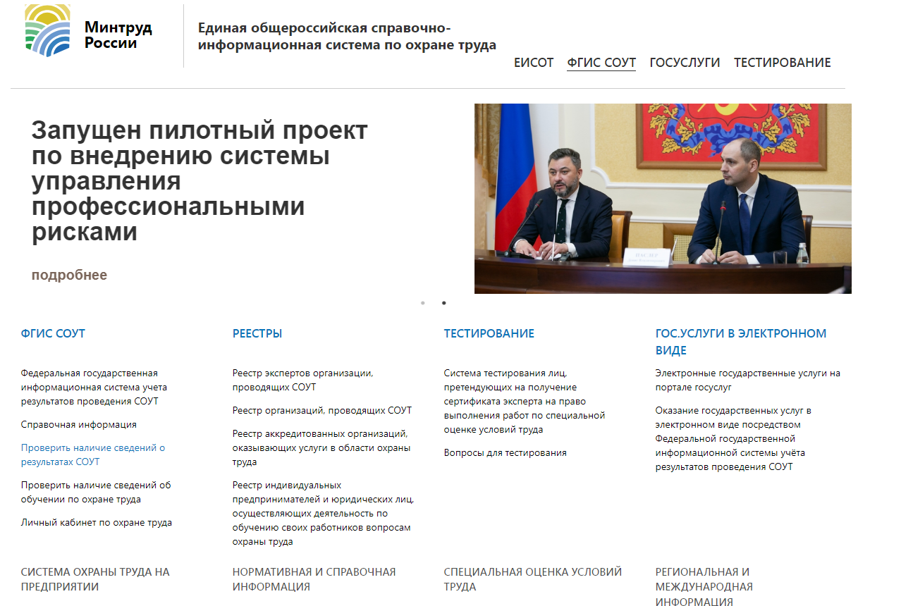
6. Федеральная государственная информационная система учета результатов СОУТ
https://akot.rosmintrud.ru/
Слайд 17 из 26

Slide 18
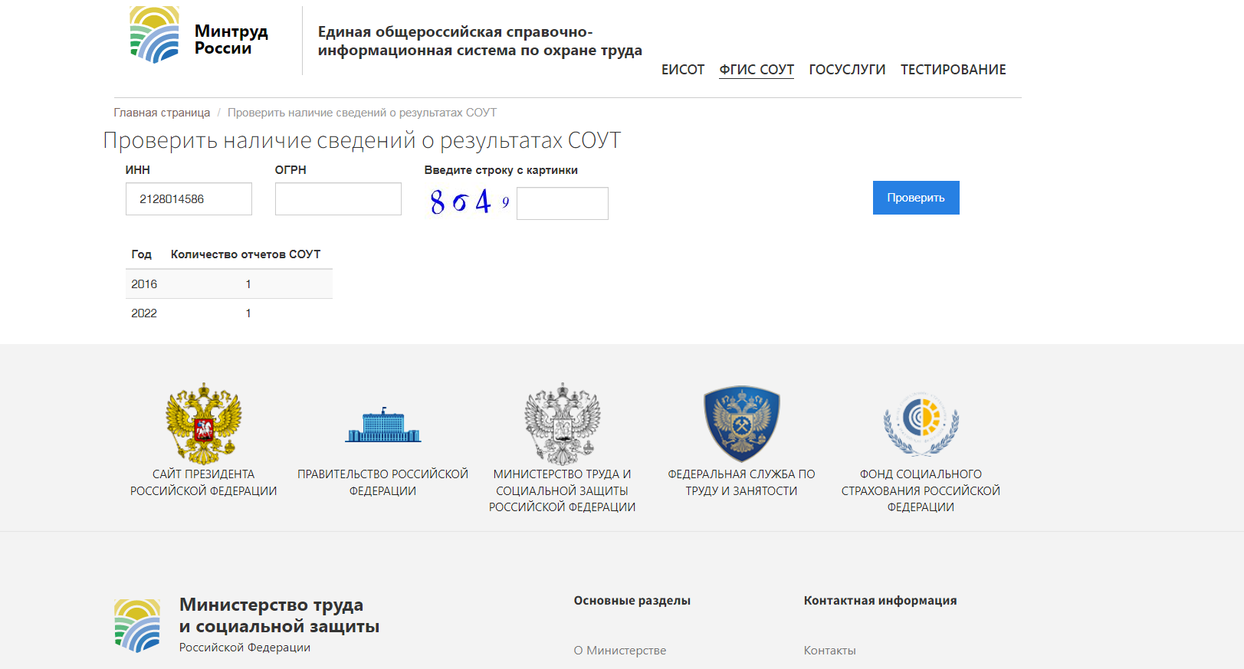
6. Федеральная государственная информационная система учета результатов СОУТ
Слайд 18 из 26

Slide 19
7. Новая методика по СОУТ Приказ Минтруда России от 21.11.2023 N 817н
Приказ Минтруда России от 21.11.2023 N 817н «Об утверждении Методики проведения специальной оценки условий труда, Классификатора вредных и (или) опасных производственных факторов, формы отчета о проведении специальной оценки условий труда и инструкции по ее заполнению» (вступает в силу с 1 сентября 2024 г. и действует до 1 сентября 2030 г.)
Слайд 19 из 26

Slide 20
7. Новая методика по СОУТ Приказ Минтруда России от 21.11.2023 N 817н.
II. Идентификация потенциально вредных и (или) опасных производственных факторов
ПРИКАЗ от 21 ноября 2023 года N 817н (вступает в силу с 1 сентября 2024 г. и действует до 1 сентября 2030 г.) | ПРИКАЗ от 24 января 2014 года N 33н (утратит силу с 1 сентября 2024 г.)
7. Выявление на рабочем месте факторов производственной среды и трудового процесса, источников вредных и (или) опасных факторов осуществляется путем изучения представляемых работодателем: | 4. Выявление на рабочем месте факторов производственной среды и трудового процесса, источников вредных и (или) опасных факторов осуществляется путем изучения представляемых работодателем:
технической (эксплуатационной) документации на производственное оборудование (машины, механизмы, инструменты и приспособления), используемое работником на рабочем месте; | технической (эксплуатационной) документации на производственное оборудование (машины, механизмы, инструменты и приспособления), используемое работником на рабочем месте;
технологической документации, характеристик технологического процесса; | технологической документации, характеристик технологического процесса;
должностной инструкции и иных документов, регламентирующих обязанности работника; | должностной инструкции и иных документов, регламентирующих обязанности работника;
проектов строительства и (или) реконструкции производственных объектов (зданий, сооружений, производственных помещений), если на рабочих местах ведутся работы по строительству и (или) реконструкции производственных объектов; | проектов строительства и (или) реконструкции производственных объектов (зданий, сооружений, производственных помещений);
характеристик применяемых в производстве материалов и сырья (в том числе установленных по результатам токсикологической, санитарно-гигиенической и медико-биологической оценок); | характеристик применяемых в производстве материалов и сырья (в том числе установленных по результатам токсикологической, санитарно-гигиенической и медико-биологической оценок);
деклараций о соответствии и (или) сертификатов соответствия производственного оборудования, машин, механизмов, инструментов и приспособлений, технологических процессов, веществ, материалов, сырья установленным требованиям; | деклараций о соответствии и (или) сертификатов соответствия производственного оборудования, машин, механизмов, инструментов и приспособлений, технологических процессов, веществ, материалов, сырья установленным требованиям;
результатов ранее проводившихся на данном рабочем месте исследований (испытаний) и измерений вредных и (или) опасных факторов; | результатов ранее проводившихся на данном рабочем месте исследований (испытаний) и измерений вредных и (или) опасных факторов;
предложений работников по осуществлению на их рабочих местах идентификации потенциально вредных и (или) опасных производственных факторов (при наличии таких предложений); | предложений работников по осуществлению на их рабочих местах идентификации потенциально вредных и (или) опасных производственных факторов (при наличии таких предложений);
результатов, полученных при осуществлении организованного на рабочих местах производственного контроля за условиями труда; | результатов, полученных при осуществлении организованного в установленном порядке на рабочих местах производственного контроля за условиями труда (при наличии);
результатов, полученных при осуществлении федерального государственного санитарно-эпидемиологического надзора (акт проверки, предписание, акт о случае профессионального заболевания). Указанные в настоящем пункте документация и материалы представляются работодателем при их наличии. | результатов, полученных при осуществлении федерального государственного санитарно-эпидемиологического надзора. Указанные в настоящем пункте документация и материалы предоставляются работодателем при их наличии.
Слайд 20 из 26

Slide 21
7. Новая методика по СОУТ Приказ Минтруда России от 21.11.2023 N 817н.
ПРИКАЗ от 21 ноября 2023 года N 817н (вступает в силу с 1 сентября 2024 г. и действует до 1 сентября 2030 г.) | ПРИКАЗ от 24 января 2014 года N 33н (утратит силу с 1 сентября 2024 г.)
Определения вредных и (или) опасных производственных факторов, подлежащих исследованиям (испытаниям) и измерениям на РМ с вредными условиями труда | Определения вредных и (или) опасных производственных факторов, подлежащих исследованиям (испытаниям) и измерениям на РМ с вредными условиями труда
изучение документов, характеризующих технологический процесс, используемые на рабочем месте производственное оборудование, материалы и сырье, а также регламентирующих обязанности работника, занятого на рабочем месте; | изучение документов, характеризующих технологический процесс, используемые на рабочем месте производственное оборудование, материалы и сырье, а также регламентирующих обязанности работника, занятого на рабочем месте;
обследование рабочего места; | обследование рабочего места;
ознакомление с работами, фактически выполняемыми работником на рабочем месте; | ознакомление с работами, фактически выполняемыми работником на рабочем месте;
изучение предложений работников по осуществлению на их рабочих местах идентификации потенциально вредных и (или) опасных производственных факторов (при их наличии);
иные мероприятия, предусмотренные процедурой осуществления идентификации в соответствии с пунктами 5 и 7 настоящей Методики. | иные мероприятия, предусмотренные процедурой осуществления идентификации, согласно настоящей Методике.
Слайд 21 из 26

Slide 22
7. Новая методика по СОУТ (Приказ Минтруда России от 21.11.2023 N 817н)
ПРИКАЗ от 21 ноября 2023 года N 817н (вступает в силу с 1 сентября 2024 г. и действует до 1 сентября 2030 г.) | ПРИКАЗ от 24 января 2014 года N 33н (утратит силу с 1 сентября 2024 г.)
37. Отнесение условий труда к классу (подклассу) условий труда при воздействии биологического фактора (работы с патогенными микроорганизмами) осуществляется независимо от концентрации патогенных микроорганизмов и без проведения исследований (испытаний) и измерений в отношении: | Отнесение условий труда к классу (подклассу) условий труда при воздействии биологического фактора (работы с патогенными микроорганизмами) осуществляется независимо от концентрации патогенных микроорганизмов и без проведения исследований (испытаний) и измерений в отношении:
рабочих мест организаций, осуществляющих деятельность в области использования возбудителей инфекционных заболеваний человека и животных и (или) в замкнутых системах генно-инженерно-модифицированных организмов III и IV степеней потенциальной опасности при наличии соответствующих разрешительных документов (лицензии) на право осуществления такой деятельности; | рабочих мест организаций, осуществляющих деятельность в области использования возбудителей инфекционных заболеваний человека и животных и (или) в замкнутых системах генно-инженерно-модифицированных организмов III и IV степеней потенциальной опасности при наличии соответствующих разрешительных документов (лицензии) на право осуществления такой деятельности;
рабочих мест организаций, осуществляющих деятельность в области использования в замкнутых системах генно-инженерно-модифицированных организмов II степени потенциальной опасности; | рабочих мест организаций, осуществляющих деятельность в области использования в замкнутых системах генно-инженерно-модифицированных организмов II степени потенциальной опасности;
рабочих мест медицинских и иных работников, непосредственно осуществляющих медицинскую деятельность; | рабочих мест медицинских и иных работников, непосредственно осуществляющих медицинскую деятельность;
рабочих мест работников, непосредственно осуществляющих ветеринарную деятельность, государственный ветеринарный надзор и (или) проводящих ветеринарно-санитарную экспертизу. | рабочих мест работников, непосредственно осуществляющих ветеринарную деятельность, государственный ветеринарный надзор и (или) проводящих ветеринарно-санитарную экспертизу.
Отнесение условий труда к классу (подклассу) условий труда при воздействии биологического фактора (работы с патогенными микроорганизмами) на рабочих местах работников, непосредственно осуществляющих работы по обслуживанию и ремонту относящихся к жилищно-коммунальному хозяйству канализационных сооружений и сетей, в том числе производственного оборудования на этих объектах, осуществляется без проведения исследований (испытаний) и измерений на основе результатов проведения производственного контроля условий труда по биологическому фактору на рассматриваемых рабочих местах. | Отнесение условий труда к классу (подклассу) условий труда при воздействии биологического фактора осуществляется в соответствии с приложением N 9 к настоящей Методике.
Слайд 22 из 26

Slide 23
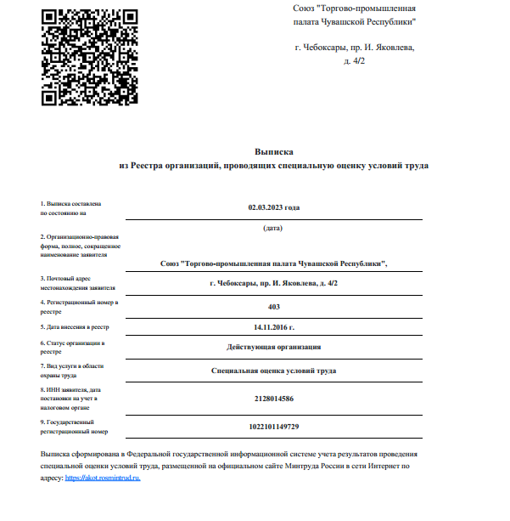
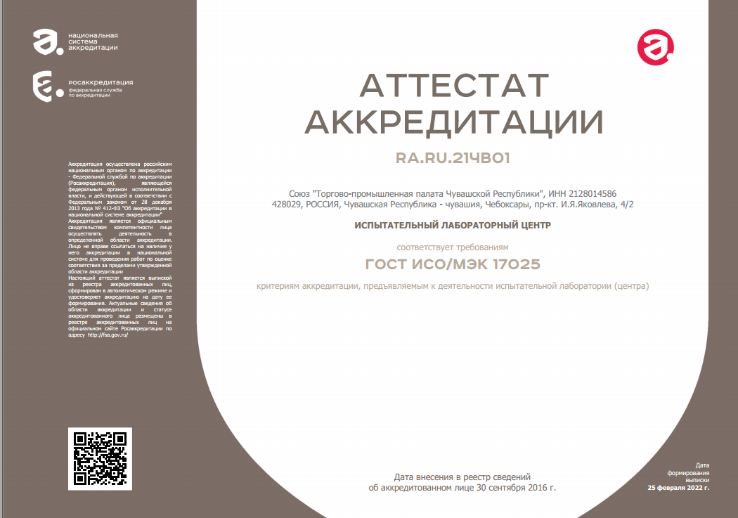
7. Виды оказываемых услуг
Специальная оценка условий труда
(далее-СОУТ)
Производственный контроль
(далее-ПК)
Слайд 23 из 26

Slide 24
7. Виды оказываемых услуг
Система управления охраной труда (далее-СУОТ)
Оценка профессиональных рисков (далее-ОПР)
СУОТ
ОПР
Медицинские осмотры
Обучение сотрудников
СОУТ
И т.д.
Выдача молока, ЛПП
СИЗ
ОПР
Процедура управления ПР
Перечень рабочих мест
Реестр рисков
План корректирующих мероприятий
Карты ОПР
Слайд 24 из 26

Slide 25
8. Контакты
ТПП Чувашской Республики
г. Чебоксары, пр. И. Яковлева, 4/2, каб. 206, 208 (ост. Газопровод);
тел./факс: 8(8352)70-91-97;
e-mail: lab-tpp@mail.ru;
https://www.tppchr.ru/.
Слайд 25 из 26

Slide 26
Спасибо за внимание!
Слайд 26 из 26

